Slide 1
сайт-визитка о пингвинах
РТУ МИРЭА
ЭФБО-03-22
Хидиров Карим
2023

Slide 2
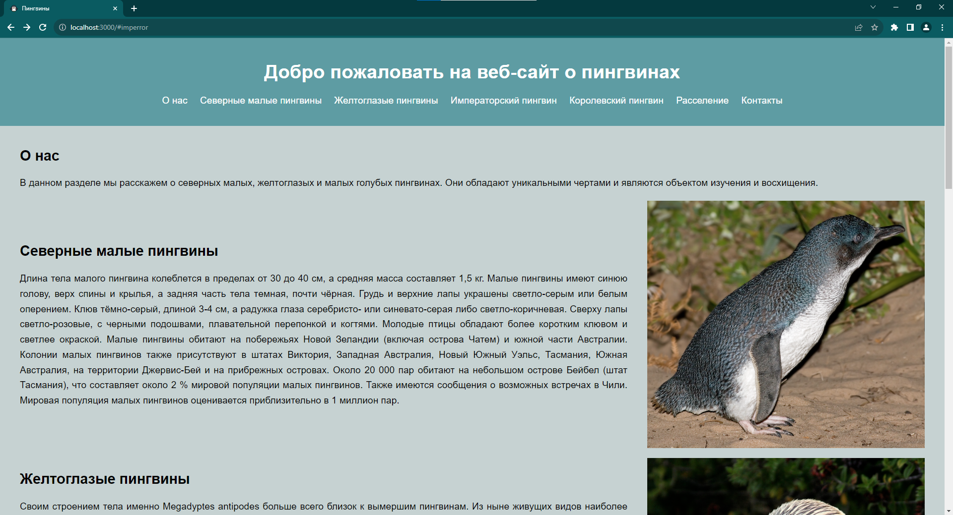
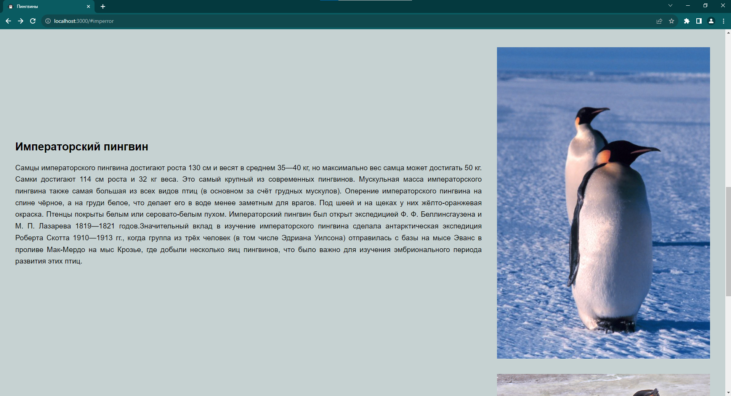
Описание
Сайт запускается на локальном сервере http://localhost:3000/. На главной странице мы видим 7 рабочих кнопок. “О нас”, “Северные малые пингвины”, “Желтоглазые пингвины”, “Императорский пингвин”, “Королевский пингвин”данные 5 кнопок переносят нас на ту часть главной, на которой расположена информация о требуемом виде, с его фотографией.
Оставшиеся 2 кнопки: “Расселение” и “Контакты” переносят нас на новые страницы.

Slide 3
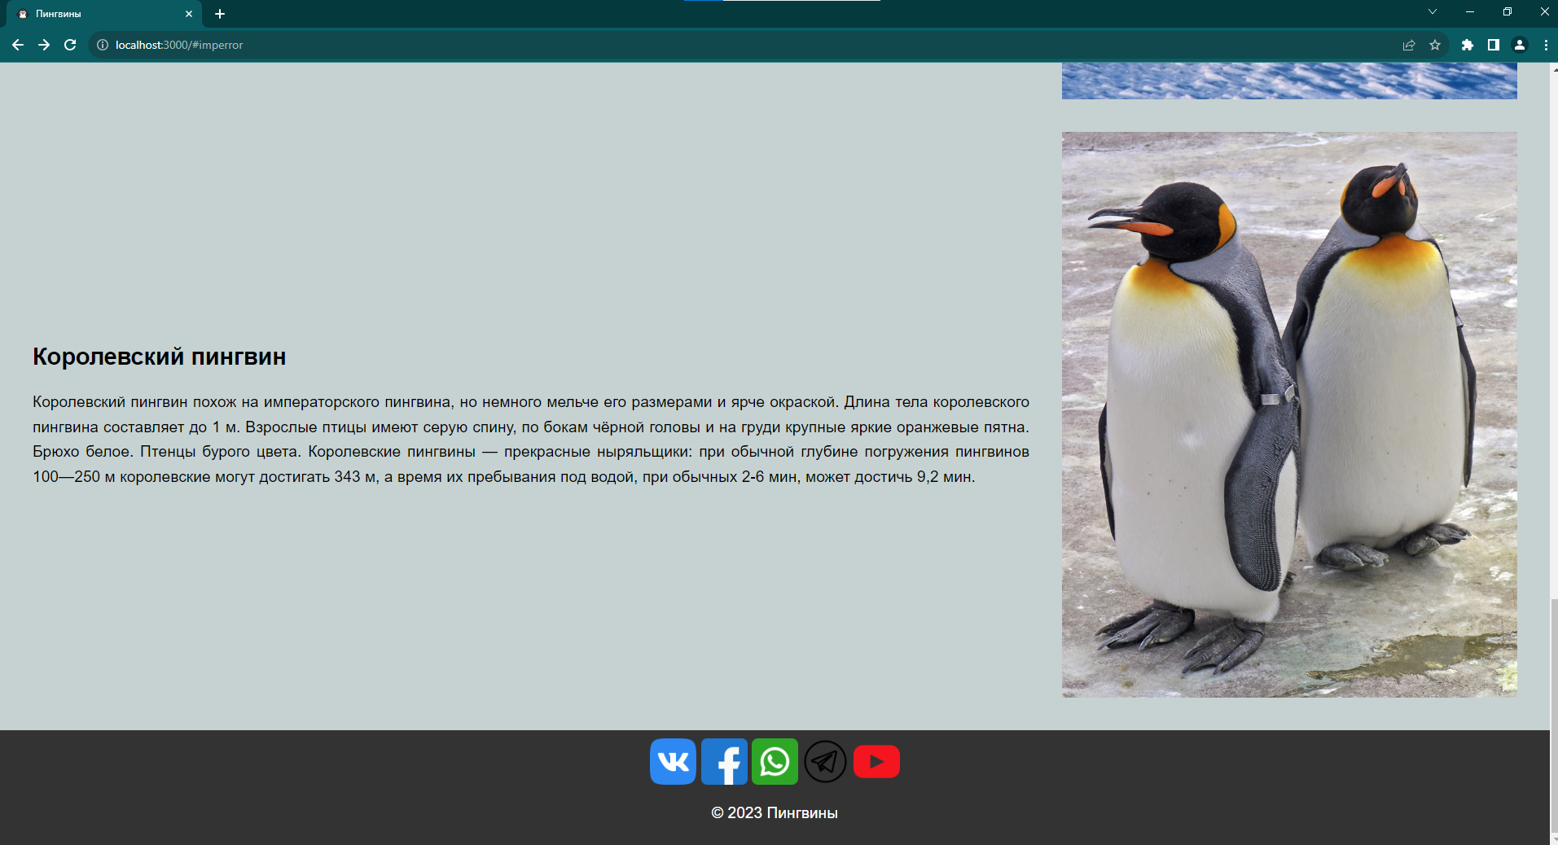
Описание
В нижней части сайта у нас есть ссылки на соц. сети сайта, они тоже прожимаются, и если вставить ссылку, куда они будут вести, они сработают, но у нас в данной работе пока что нет данных созданных соц. сетей.

Slide 4
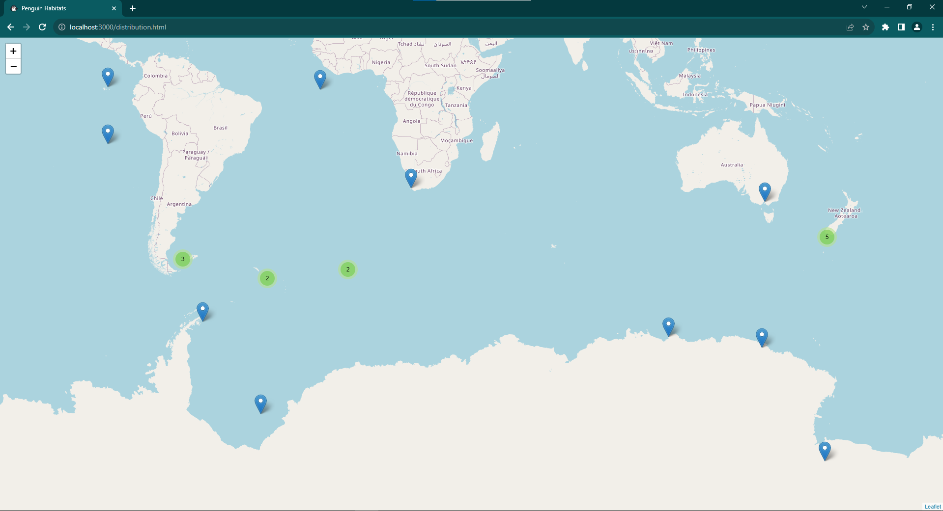
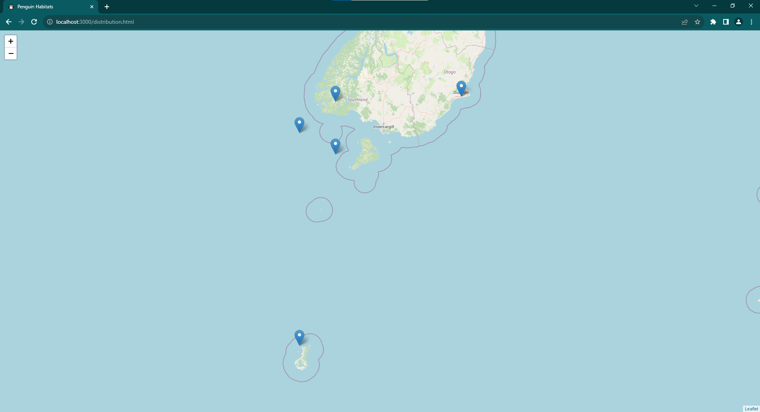
Описание
На данной странице мы видим карту расселения пингвинов. Данные о координатах их расположения взяты из созданной отдельно базы данных. Так же маркеры были кластеризованны для улучшения быстродействия.

Slide 5
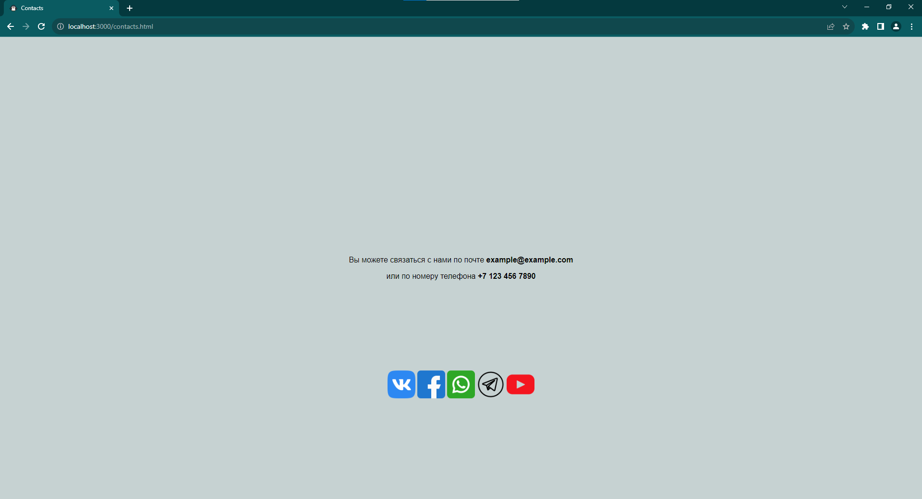
Описание
На последней странице представлены возможные контакты, по которым можно узнать всю интересующую Вас информацию.

